Slide 1
Java最終成果発表
村瀬慶和

Slide 2
研修の成果
・ラムダ式・Stream
・スレッド：マルチスレッド、スレッドプール、オブジェクトロック
・awt、swing
に興味を持てたこと
・柴田さんのJava研修をやりき（ってない！？）ったという自信と責任
・専門書への抵抗感が減ったこと

Slide 3
研修で苦労したこと
・研修のすべて
JPLの課題読解
・その他（つらかったこと）
通勤、徹夜、有給が減っていく、月の半分はJava漬け

Slide 4
今後研修する人たちへのアドバイス
・有給はJavaのためにある

Slide 5
講師へのアドバイス

Slide 6
研修成果の今後への活用
・Streamline NXは、ほぼすべてJavaで書かれている
→ 学んだことを現場で実践

Slide 7

製作：https://textcraft.net
概要
名前：Digital clock MOD
機能：Minecraft(ゲーム)内で使用できる時計を表示
アラーム機能
タイマー機能（予定）

Slide 8
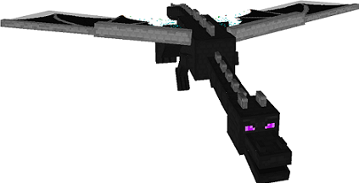

Minecraftって？
ブロックの世界で
冒険・建築などができるゲーム
※ちゃんとゴールあります
累計1億2200万本！（世界２位）

Slide 9
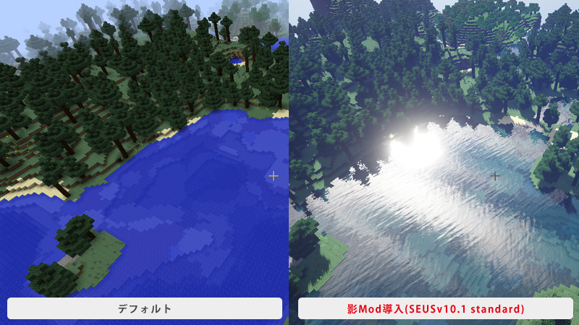
MODって？
Modificationの略
マインクラフトの世界を自分好み にカスタマイズすること

Slide 10
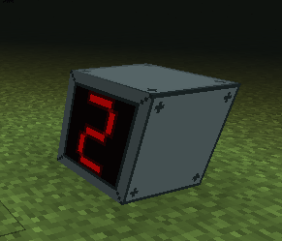
作成したMOD
現在時刻を表示する面をもつ ブロックの作成
ついつい熱中しすぎて 時間を忘れてしまう人専用
一桁ずつ表示
クリックして設定画面へ

Slide 11
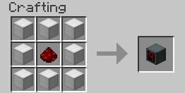
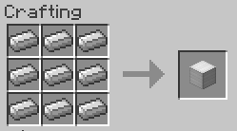
Digital clock ブロックの作り方
レッドストーン

Slide 12
基本機能について：デモします
時刻表示機能
つなぎ合わせ機能

Slide 13
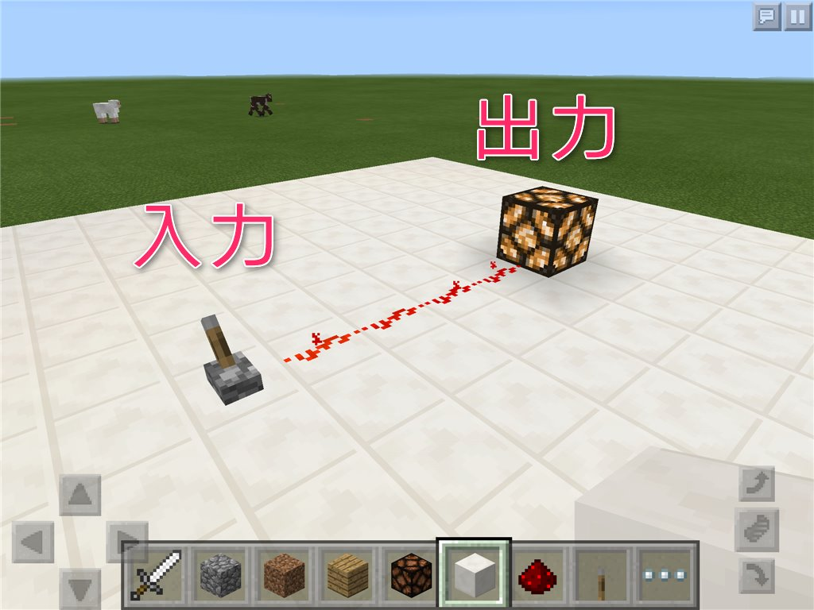
アラーム機能について：デモします
設定時刻になったら ブロックからレッドストーン出力 レッドストーン回路※1に使用可能
※1レッドストーン回路 電気回路みたいなもの

Slide 14






振り返り：苦労点
制約・規約環境下での実装
プレイヤーの向きを考慮した ブロック生成
テクスチャの作成

